Slide 1
Mobiele app
IBeacons
Notes:
Welkomst woord

Slide 2
Inhoud
Werking
Opbouw applicatie
Demo
Notes:
Inhoudstabel

Slide 3

Werking
Splash scherm
Logo organisatie
Notes:
Uitleggen wat de app juist doet

Slide 4
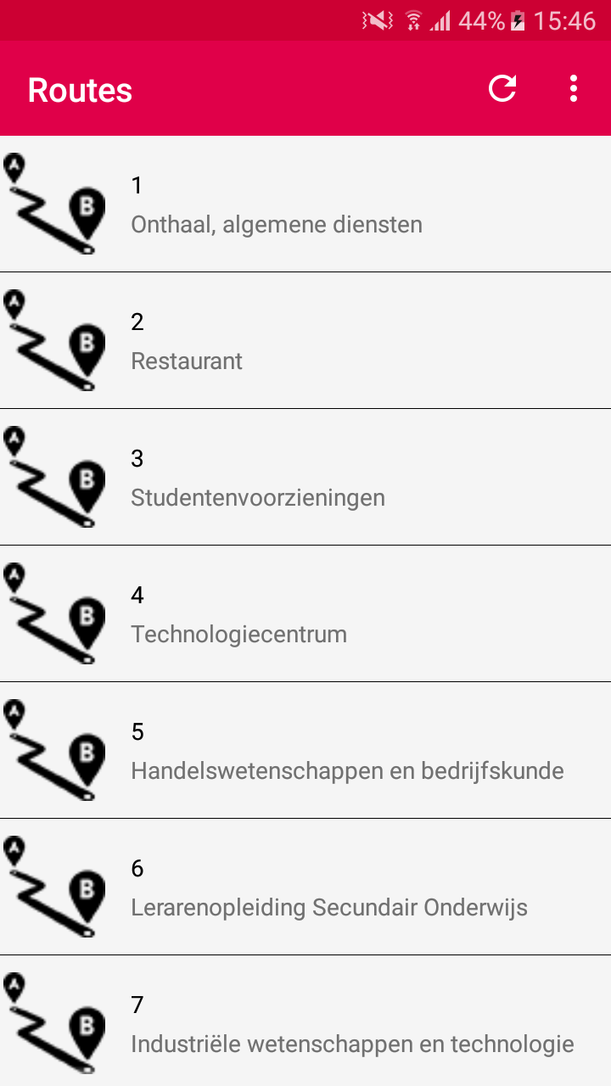
Werking
Hoofd scherm
Notes:
Uitleggen wat de app juist doet

Slide 5
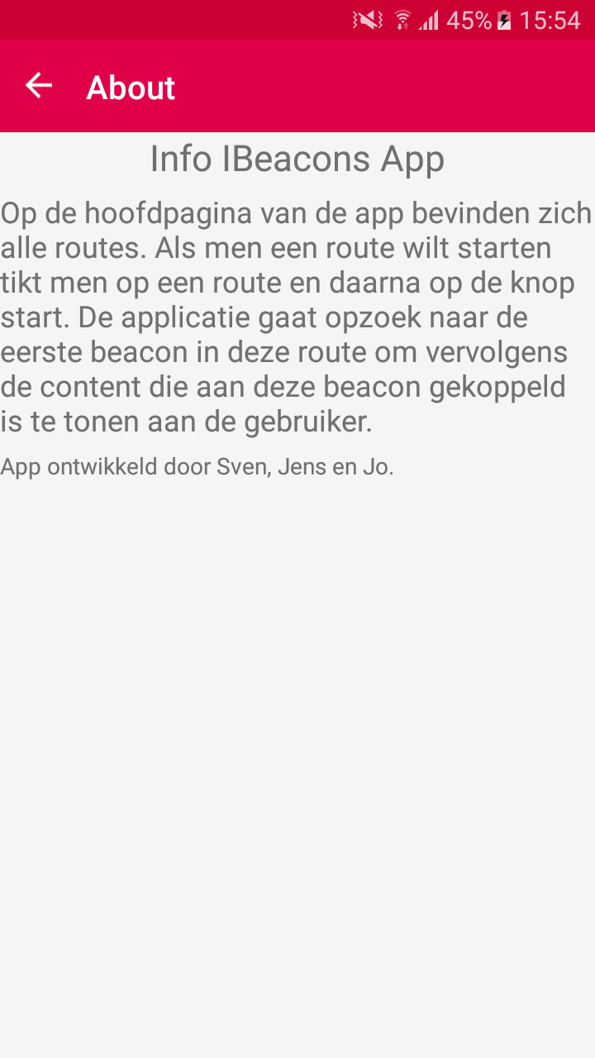
Werking
Over scherm

Slide 6
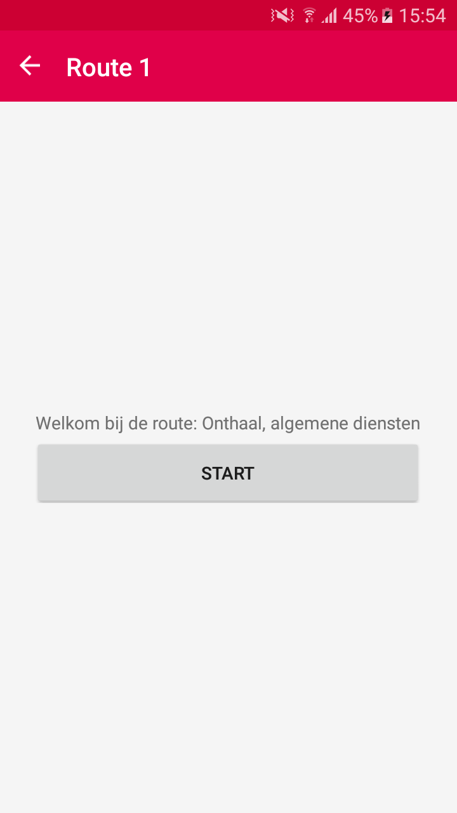
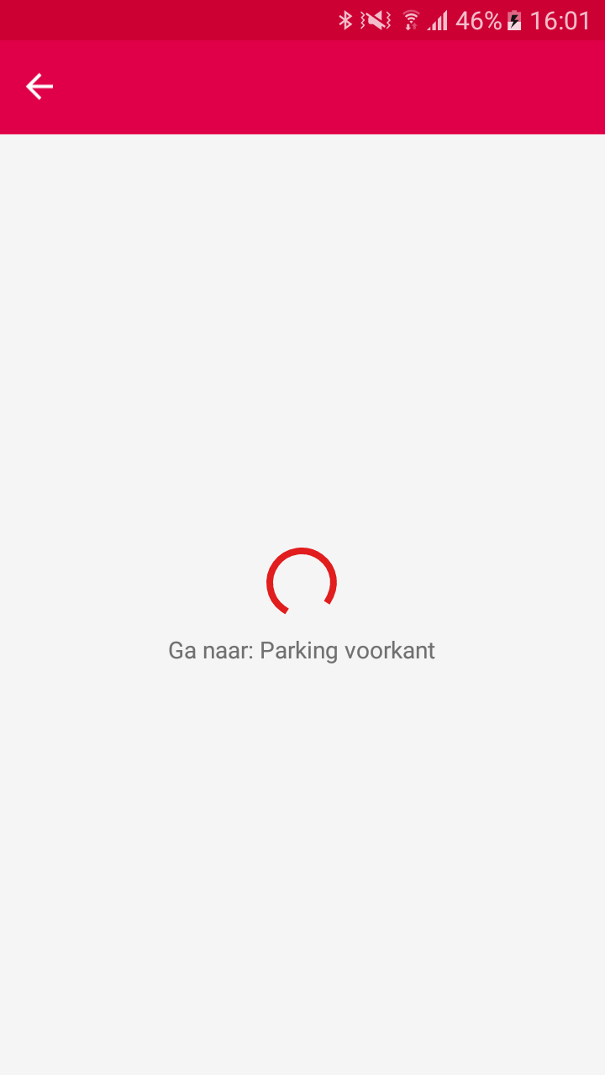
Werking
Route scherm

Slide 7
Werking
Route scherm

Slide 8

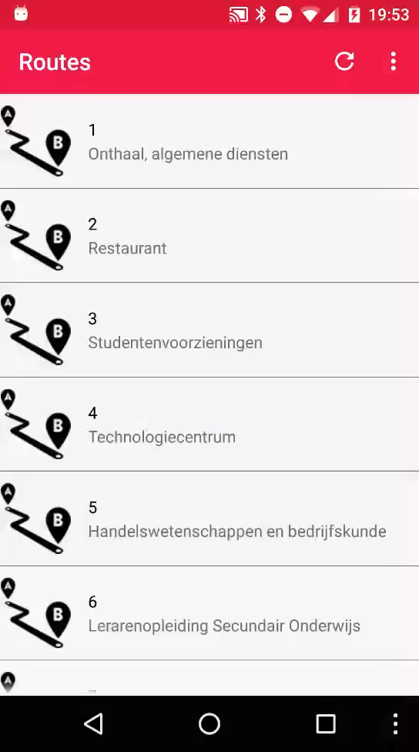
Opbouw
Content screens
Html
YouTube
Foto
Audio
Video

Slide 9
Demo applicatie
Notes:
Demo van de app geven. Via video of via gsm.

Slide 10
Notes:
Lege eind die.

